Slide 1
Statistik
30 spørgsmål · 9. klasse
Median og typetal · diagrammer · sumkurve · sandsynlighed · manipulation
Notes:
Facit står i noterne til hvert spørgsmål. Del ikke noterne med ungerne.

Slide 2
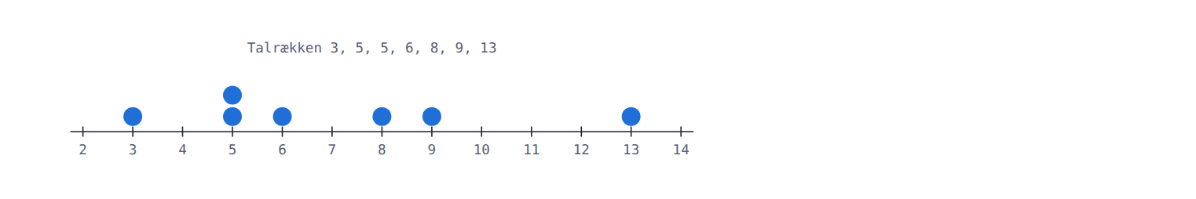
1. Talrækken er 3, 5, 5, 6, 8, 9, 13. Hvad er medianen?
8
7
6
5
20 sek.
Notes:
Rigtigt svar: circle (3) — 6

Slide 3
2. Talrækken er 3, 5, 5, 6, 8, 9, 13. Hvad er typetallet?
6
13
7
5
20 sek.
Notes:
Rigtigt svar: rectangle (4) — 5

Slide 4
3. Talrækken er 3, 5, 5, 6, 8, 9, 13. Hvad er variationsbredden?
10
3
13
7
20 sek.
Notes:
Rigtigt svar: triangle (1) — 10

Slide 5
4. Talrækken er 3, 5, 5, 6, 8, 9, 13. Hvad er gennemsnittet?
49
6
7
5
30 sek.
Notes:
Rigtigt svar: circle (3) — 7

Slide 6
5. Talrækken er 3, 5, 5, 6, 8, 9, 13. Hvad er den nedre kvartil?
9
6
3
5
30 sek.
Notes:
Rigtigt svar: rectangle (4) — 5

Slide 7
6. Talrækken er 3, 5, 5, 6, 8, 9, 13. Hvad er den øvre kvartil?
8
13
6
9
30 sek.
Notes:
Rigtigt svar: rectangle (4) — 9

Slide 8
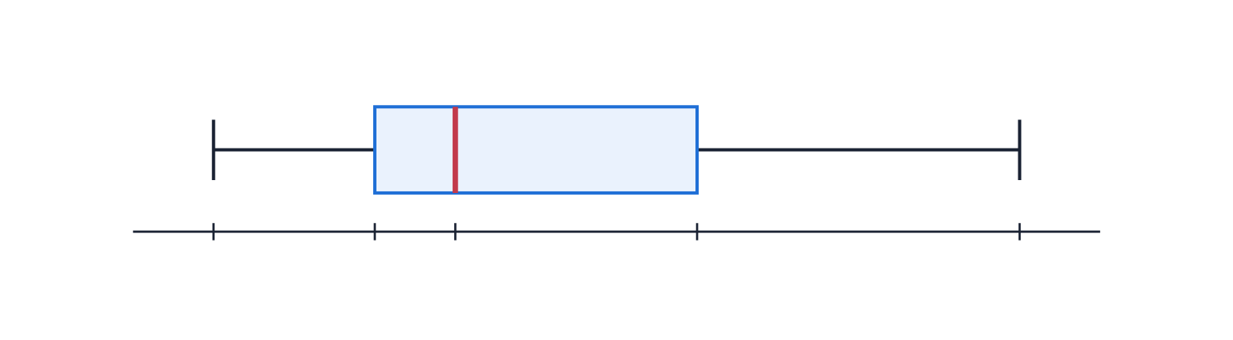
7. Hvilke fem tal tegnes et boksplot ud fra?
Gennemsnit, median, typetal, sum og antal
Mindste, nedre kvartil, median, øvre kvartil, største
Mindste, gennemsnit, median, typetal, største
De fem mindste tal i datasættet
30 sek.
Notes:
Rigtigt svar: diamond (2) — Mindste, nedre kvartil, median, øvre kvartil, største

Slide 9
8. Hvor stor en del af observationerne ligger inde i boksplottets kasse?
25 %
50 %
75 %
100 %
30 sek.
Notes:
Rigtigt svar: diamond (2) — 50 %

Slide 10
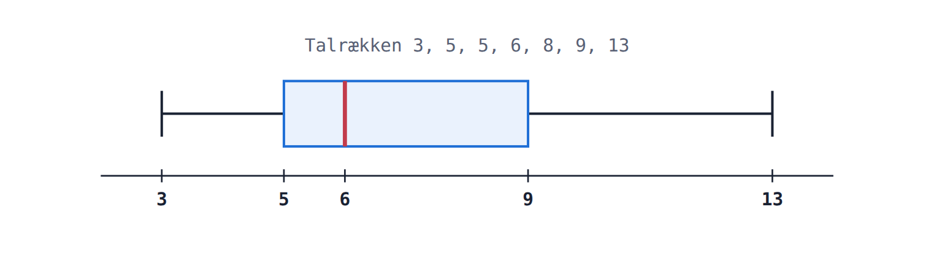
9. Aflæs medianen på boksplottet.
9
5
6
7
30 sek.
Notes:
Rigtigt svar: circle (3) — 6

Slide 11
10. Hvad sker der med medianen, hvis det største tal bliver dobbelt så stort?
Den stiger lidt
Den falder
Den bliver dobbelt så stor
Ingenting
30 sek.
Notes:
Rigtigt svar: rectangle (4) — Ingenting

Slide 12
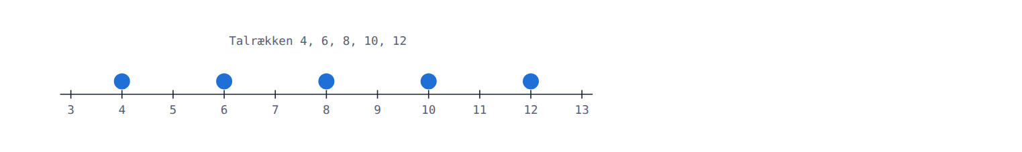
11. Talrækken er 4, 6, 8, 10, 12. Hvad er gennemsnittet?
40
8
10
6
30 sek.
Notes:
Rigtigt svar: diamond (2) — 8

Slide 13
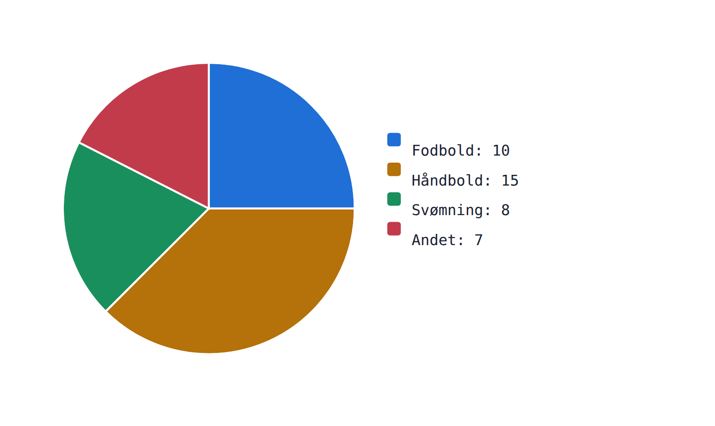
12. 40 unger. 15 spiller håndbold. Hvor mange grader fylder håndbold i cirklen?
90°
15°
135°
150°
30 sek.
Notes:
Rigtigt svar: circle (3) — 135°

Slide 14
13. 40 unger. 8 svømmer. Hvor mange grader fylder svømning i cirklen?
80°
45°
8°
72°
30 sek.
Notes:
Rigtigt svar: rectangle (4) — 72°

Slide 15
14. 40 unger. 10 spiller fodbold. Hvor mange procent er det?
40 %
10 %
25 %
15 %
30 sek.
Notes:
Rigtigt svar: circle (3) — 25 %

Slide 16
15. Hvilken sektor er størst i cirkeldiagrammet?
Svømning
Andet
Håndbold
Fodbold
20 sek.
Notes:
Rigtigt svar: circle (3) — Håndbold

Slide 17
16. Hvad skal alle frekvenserne i en tabel tilsammen give?
360 %
Gennemsnittet
100 %
Antallet af observationer
20 sek.
Notes:
Rigtigt svar: circle (3) — 100 %

Slide 18
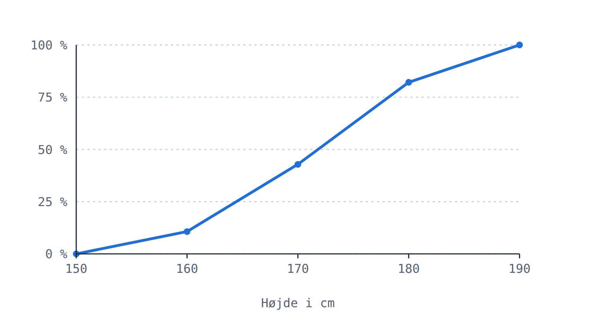
17. Hvor på en sumkurve aflæser man medianen?
Ved 50 % på den lodrette akse
Ved 50 % på den vandrette akse
Ved kurvens højeste punkt
Midt mellem første og sidste punkt
30 sek.
Notes:
Rigtigt svar: triangle (1) — Ved 50 % på den lodrette akse

Slide 19
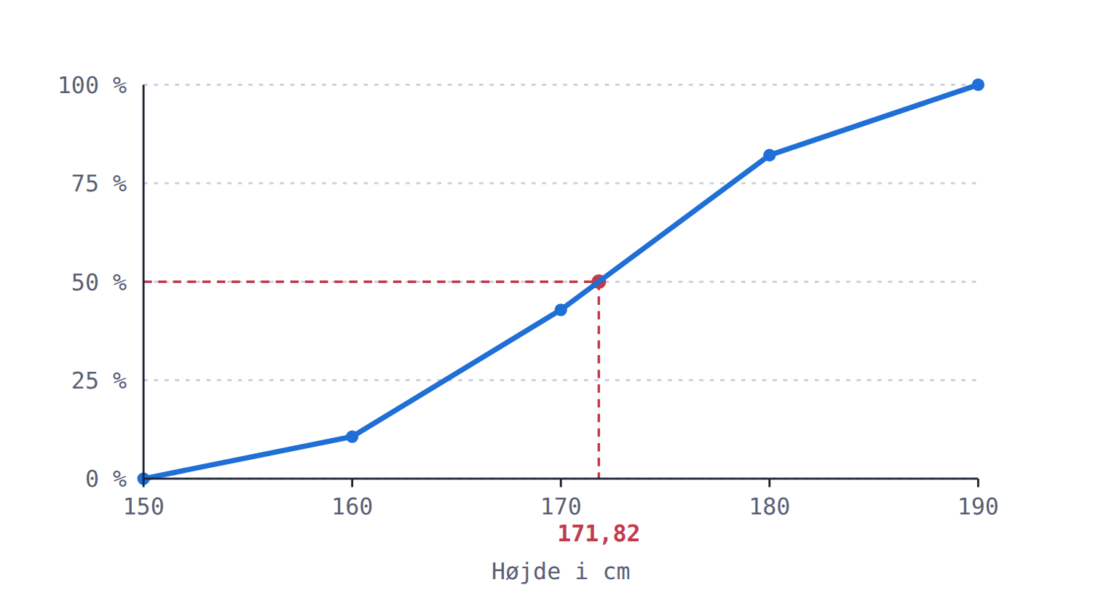
18. Aflæs medianen på sumkurven. Hvad er den cirka?
Omkring 155 cm
Omkring 160 cm
Omkring 172 cm
Omkring 180 cm
30 sek.
Notes:
Rigtigt svar: circle (3) — Omkring 172 cm

Slide 20

19. Frekvenserne er 20 %, 35 % og 25 %. Hvad er den kumulerede frekvens efter tredje interval?
25 %
80 %
35 %
100 %
30 sek.
Notes:
Rigtigt svar: diamond (2) — 80 %

Slide 21

20. Hvilket interval har flest unger i histogrammet?
2-4 timer
0-2 timer
4-6 timer
6-8 timer
20 sek.
Notes:
Rigtigt svar: circle (3) — 4-6 timer

Slide 22

21. Hvad er typetallet ifølge søjlediagrammet?
4 gange
2 gange
3 gange
1 gang
20 sek.
Notes:
Rigtigt svar: diamond (2) — 2 gange

Slide 23
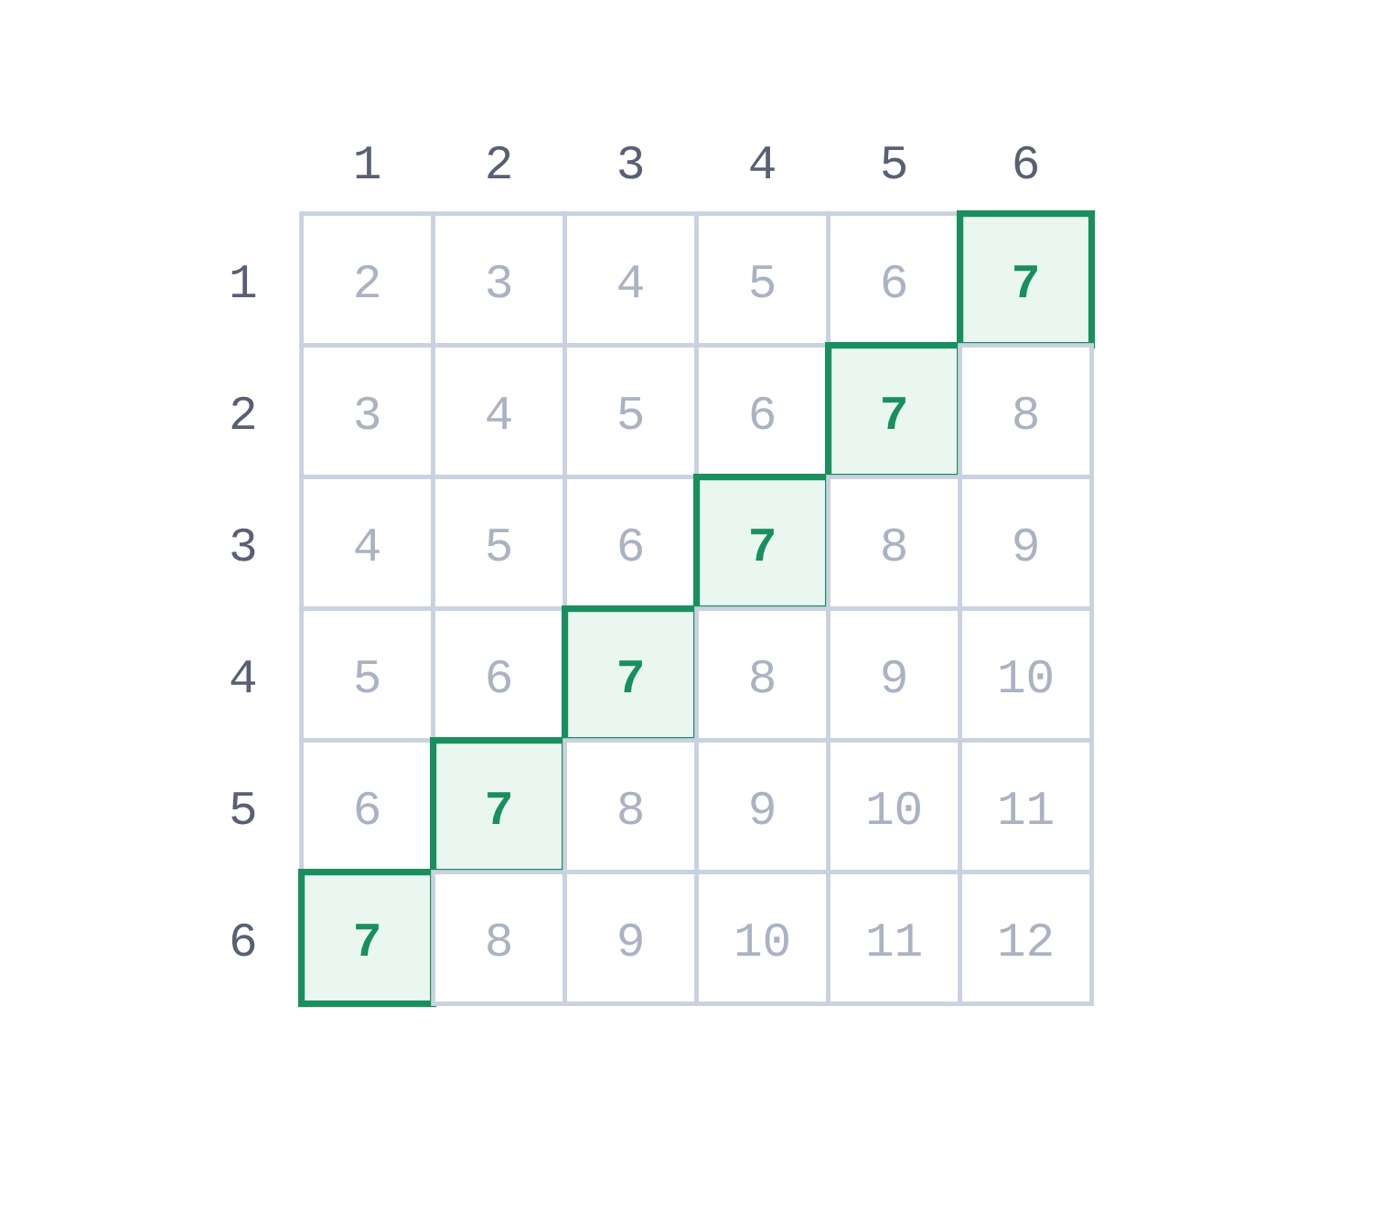
22. Du kaster to terninger. Hvad er sandsynligheden for at summen bliver 7?
7 ud af 36
1 ud af 36
6 ud af 36
1 ud af 12
30 sek.
Notes:
Rigtigt svar: circle (3) — 6 ud af 36

Slide 24
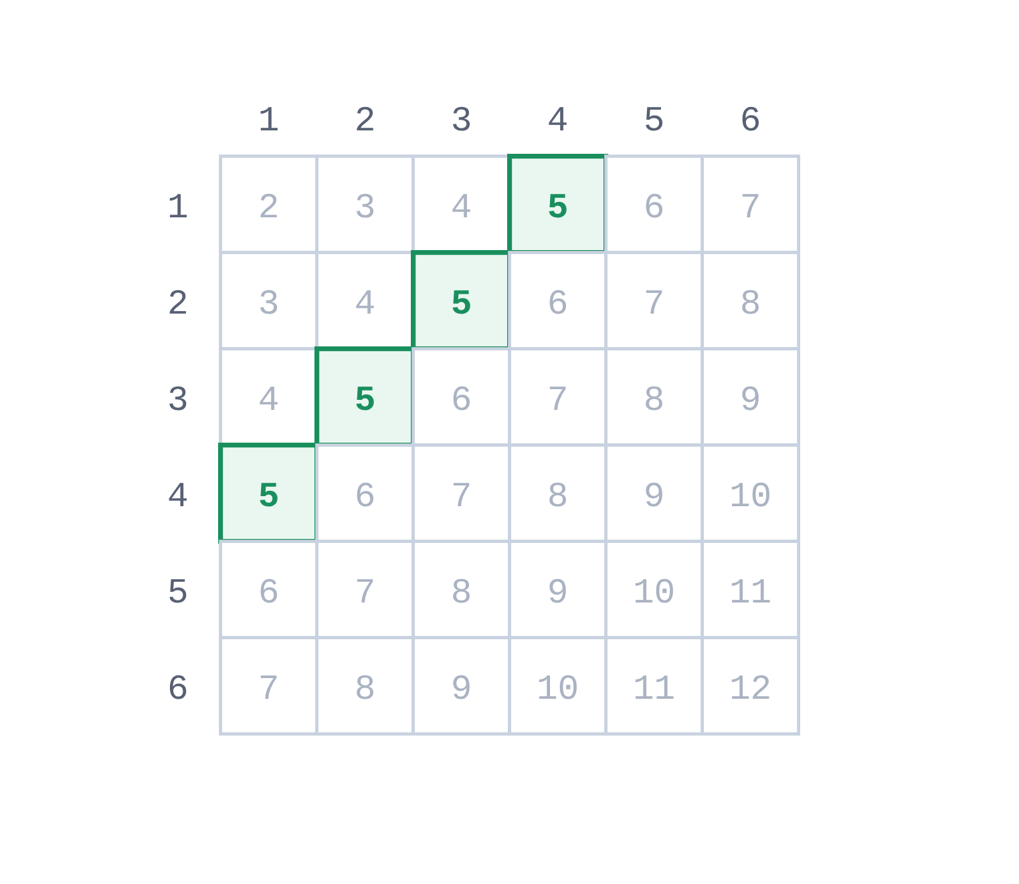
23. Hvor mange af de 36 udfald giver summen 5?
4
5
6
2
20 sek.
Notes:
Rigtigt svar: triangle (1) — 4

Slide 25
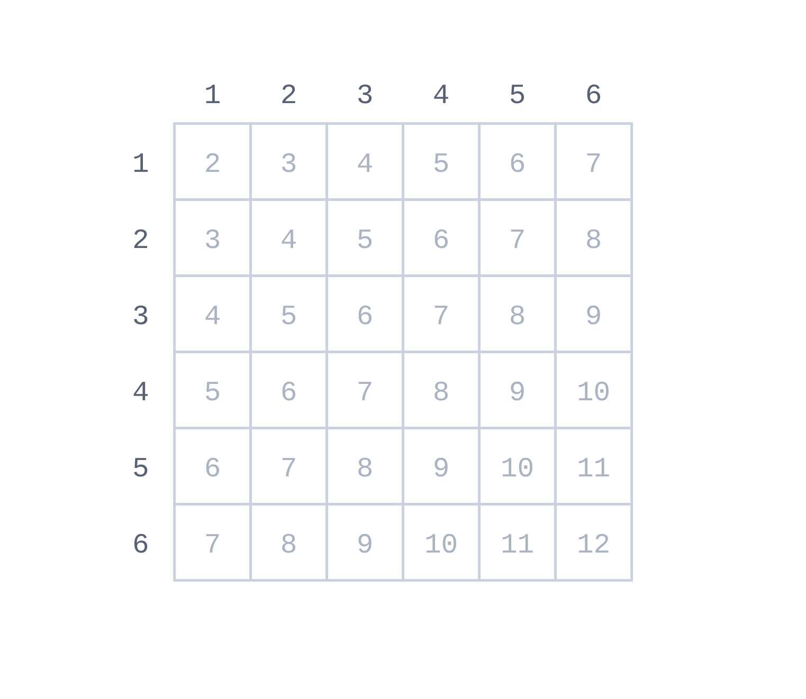
24. Du kaster to terninger. Hvad er sandsynligheden for mindst én sekser?
11 ud af 36
6 ud af 36
2 ud af 36
12 ud af 36
30 sek.
Notes:
Rigtigt svar: triangle (1) — 11 ud af 36

Slide 26
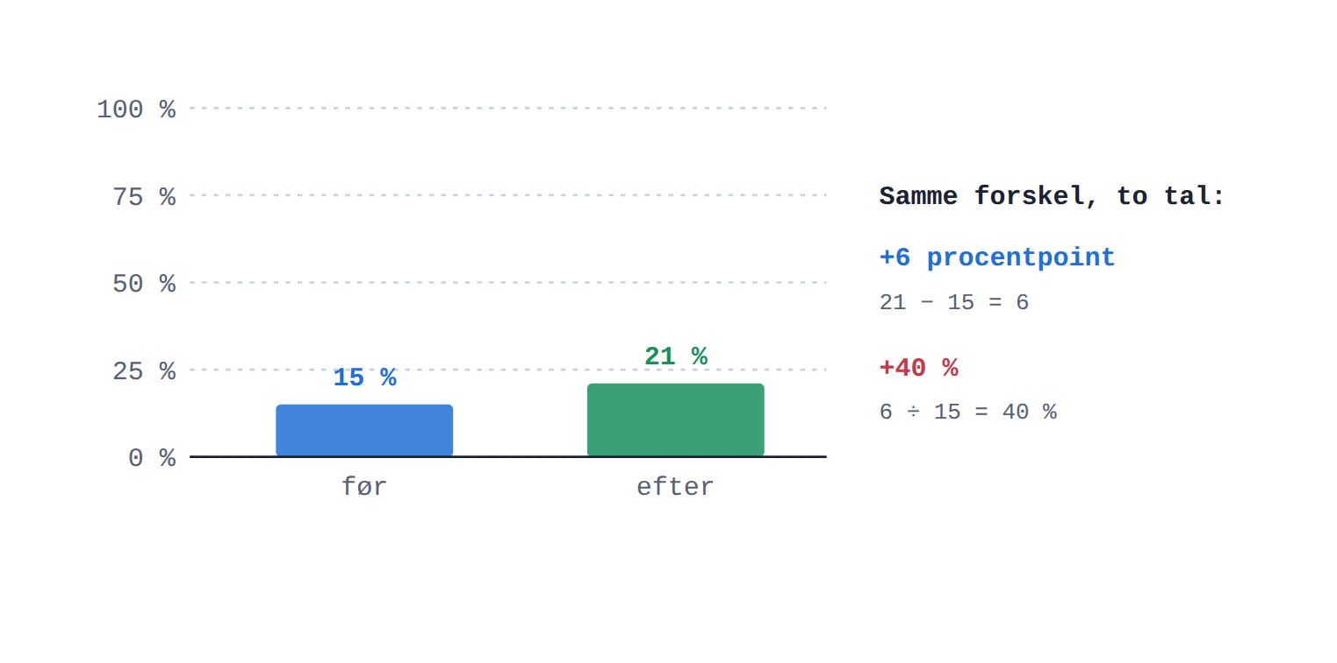
25. Tilslutningen steg fra 15 % til 21 %. Hvor mange PROCENTPOINT er det steget?
21 procentpoint
6 procentpoint
6 procent
40 procentpoint
30 sek.
Notes:
Rigtigt svar: diamond (2) — 6 procentpoint

Slide 27
26. Tilslutningen steg fra 15 % til 21 %. Hvor mange PROCENT er det steget?
40 %
36 %
21 %
6 %
30 sek.
Notes:
Rigtigt svar: triangle (1) — 40 %

Slide 28
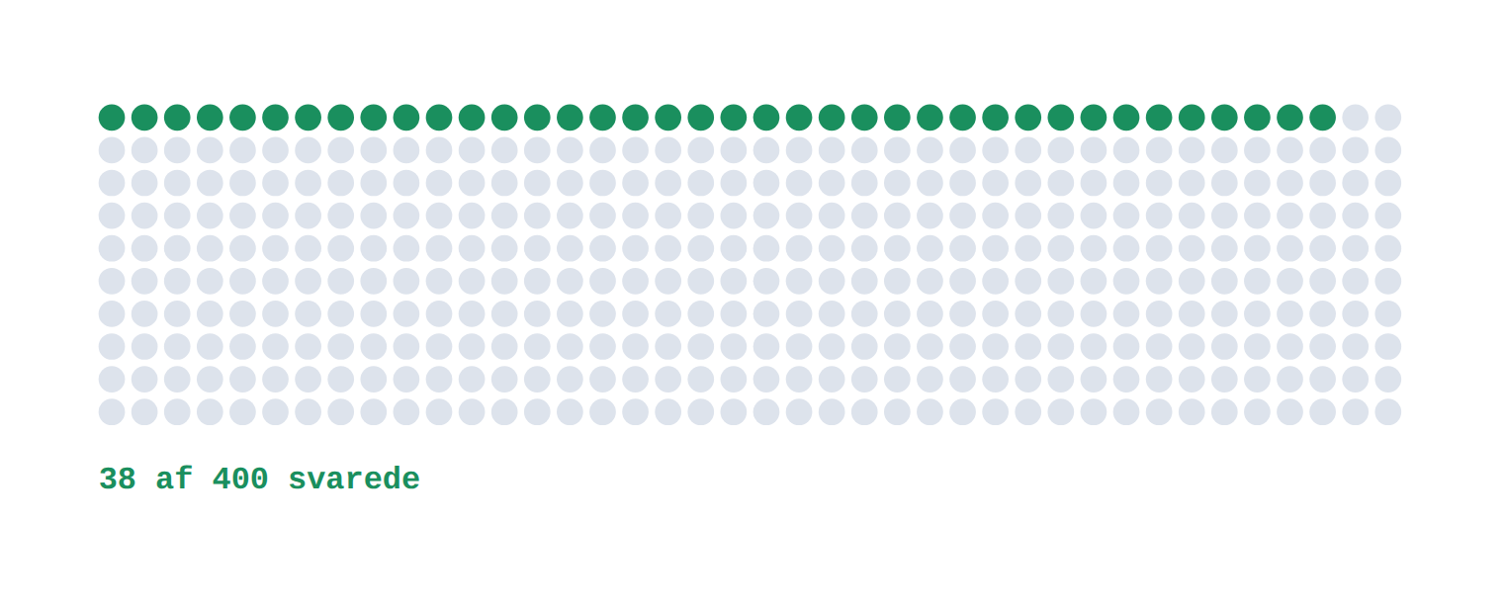
27. Et spørgeskema sendes til 400 unger. 38 svarer. Hvad er svarprocenten?
38 %
9,5 %
90,5 %
10,5 %
30 sek.
Notes:
Rigtigt svar: diamond (2) — 9,5 %

Slide 29
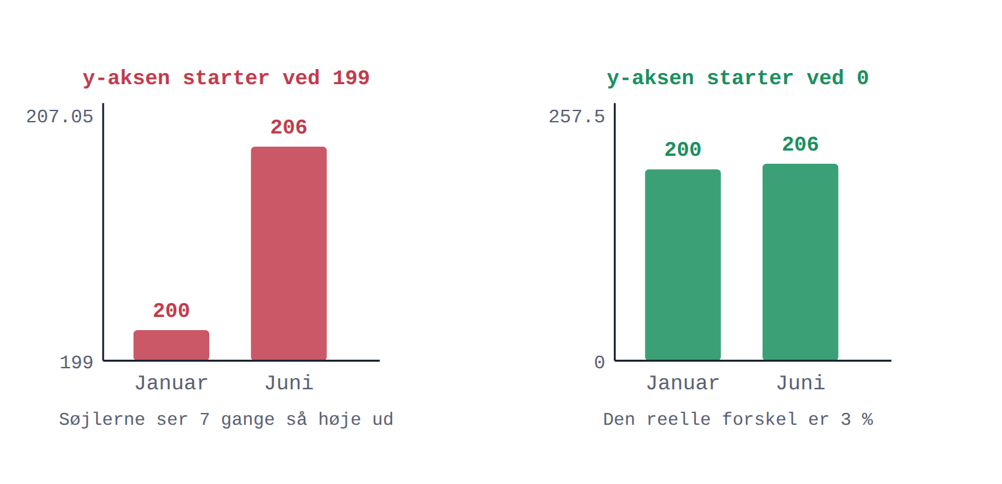
28. Et diagrams y-akse starter ved 199 i stedet for 0. Hvad sker der?
Forskellene ser større ud, end de er
Ingenting — tallene er jo de samme
Diagrammet bliver ulovligt
Forskellene ser mindre ud, end de er
30 sek.
Notes:
Rigtigt svar: triangle (1) — Forskellene ser større ud, end de er

Slide 30
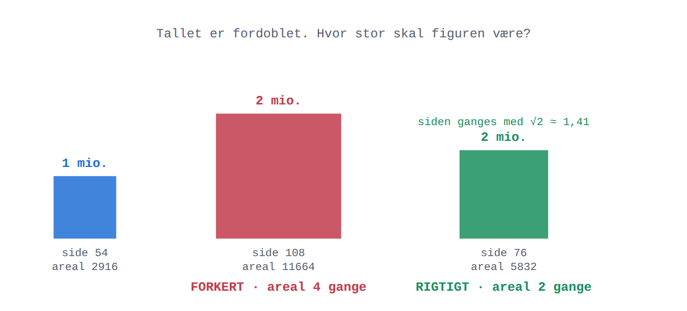
29. En figurs side fordobles. Hvor mange gange større bliver arealet?
8 gange
2 gange
16 gange
4 gange
30 sek.
Notes:
Rigtigt svar: rectangle (4) — 4 gange

Slide 31
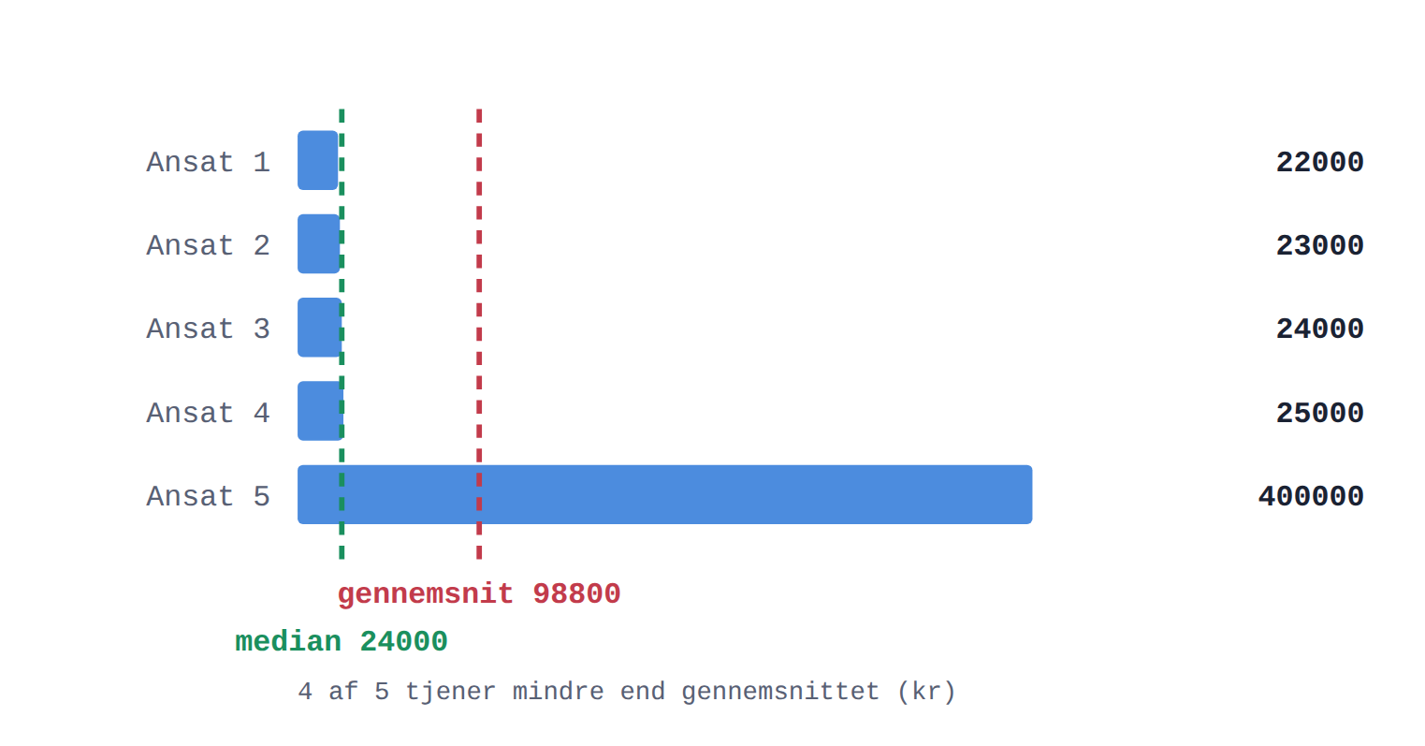
30. Fire lønninger omkring 24.000 kr og én på 400.000 kr. Hvad er en typisk løn?
Gennemsnittet, 98.800 kr
Summen af de fem
Den højeste løn
Medianen, 24.000 kr
30 sek.
Notes:
Rigtigt svar: rectangle (4) — Medianen, 24.000 kr

